Slide 1
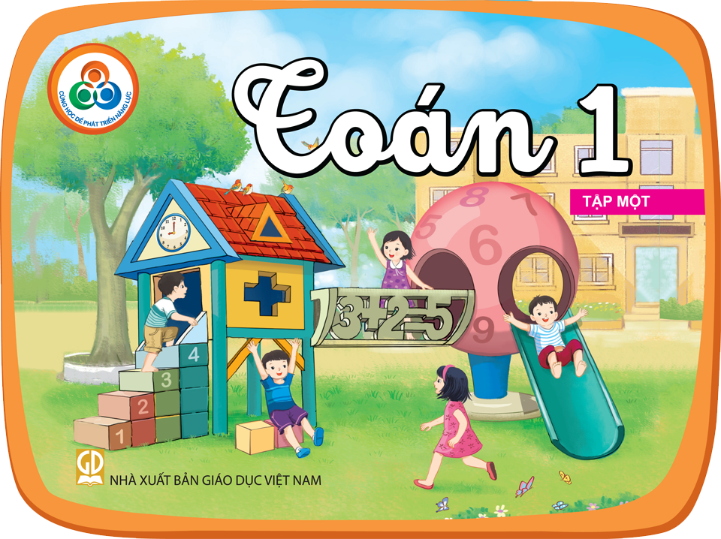

Slide 2
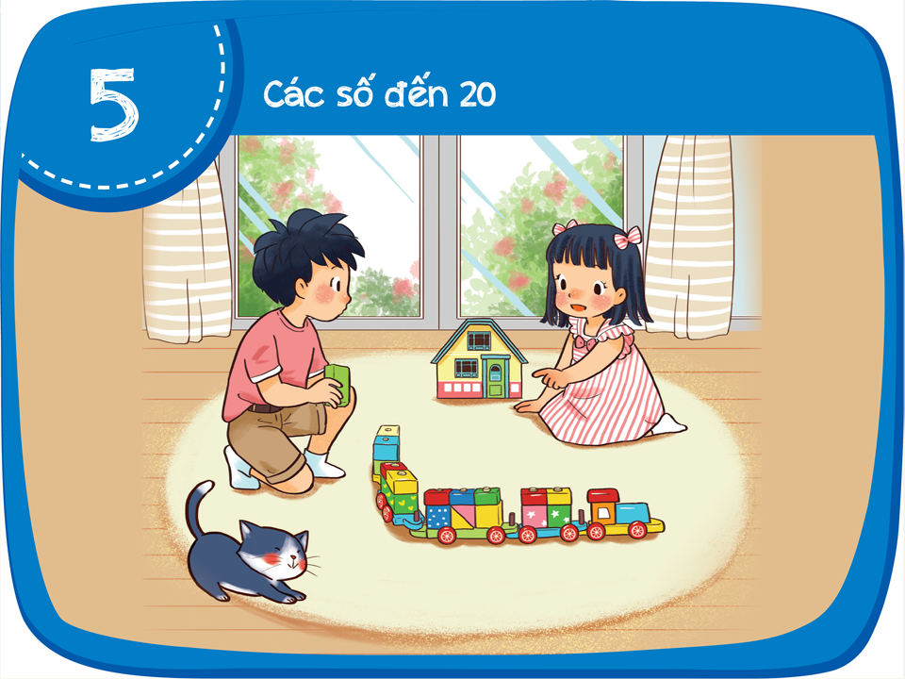

Slide 3

Ôn tập 5

Slide 4

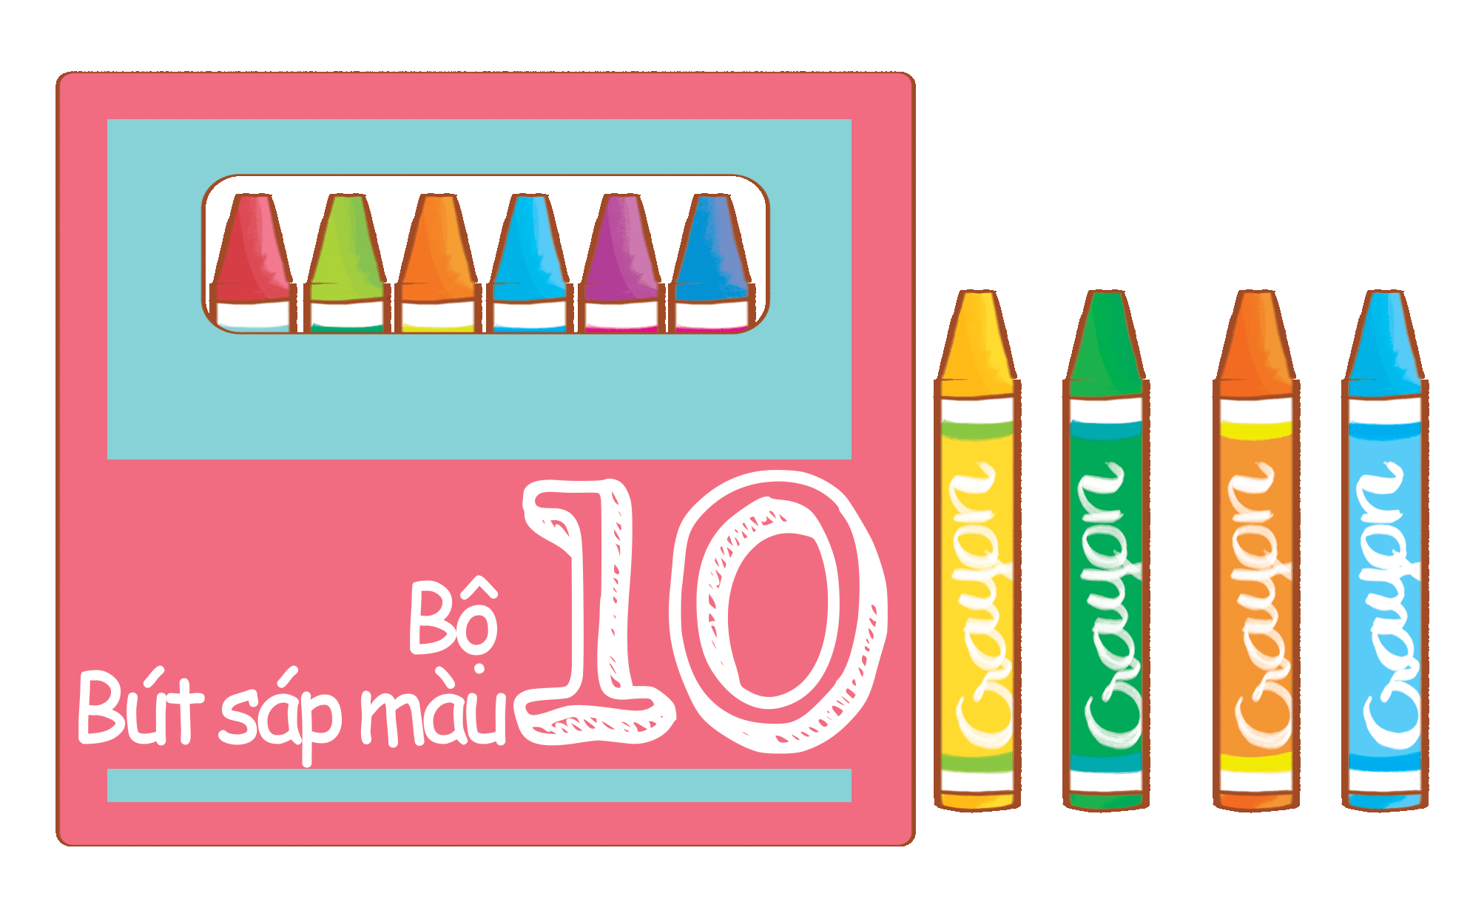
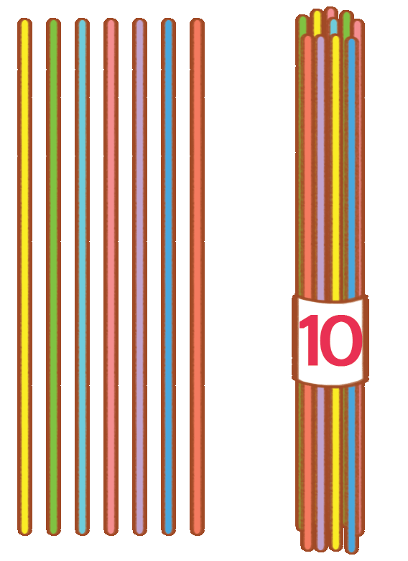
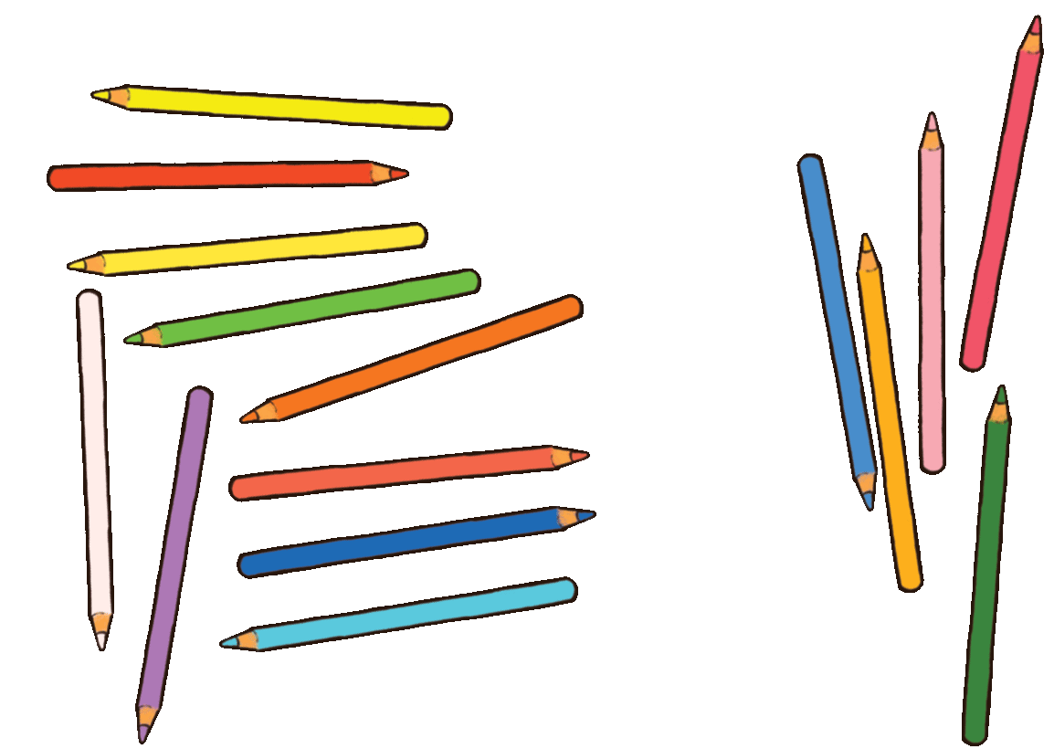
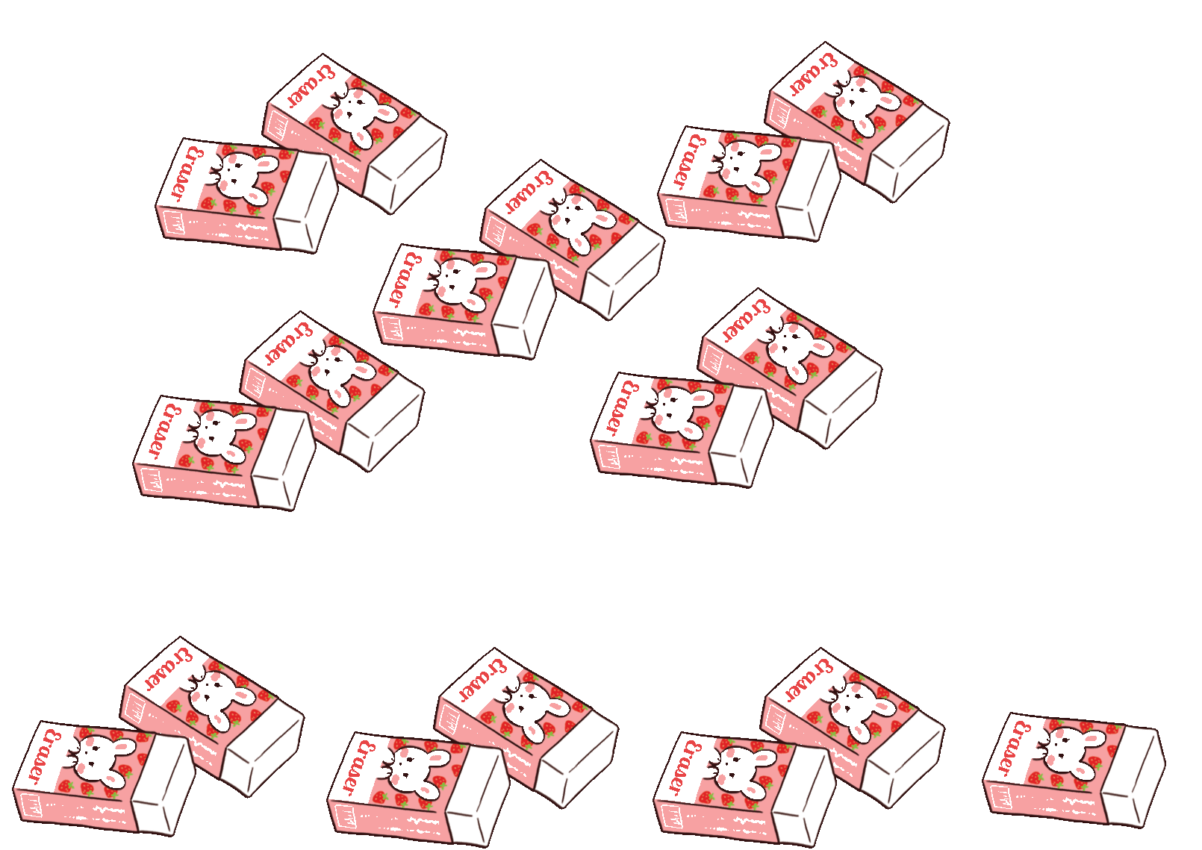
Đếm rồi trả lời câu hỏi?
a. Có bao nhiêu chiếc bút sáp màu?
b. Có bao nhiêu que tính?
c. Có bao nhiêu chiếc bút chì?
d. Có bao nhiêu chiếc tẩy?

Slide 5
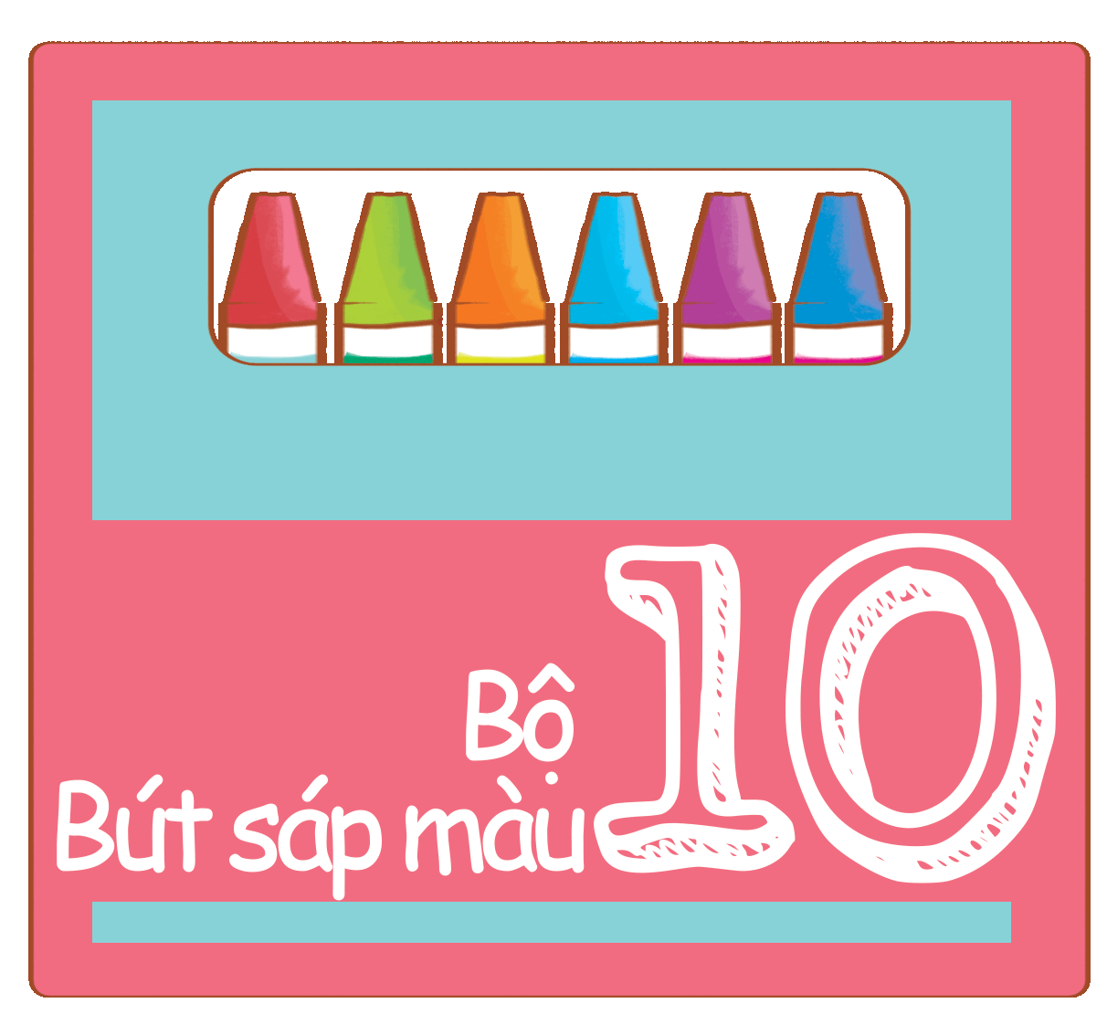
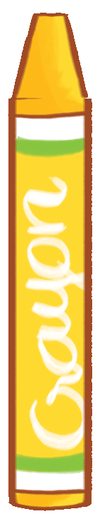
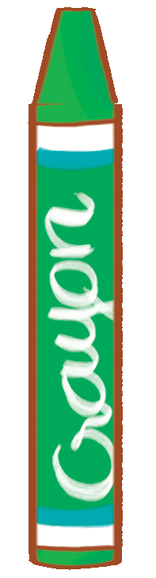
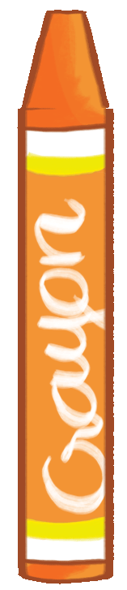

Đếm rồi trả lời câu hỏi?
a. Có bao nhiêu chiếc bút sáp màu?
Có 14 chiếc bút sáp màu.

Slide 6
Đếm rồi trả lời câu hỏi?
b. Có bao nhiêu chiếc que tính?
Có 17 chiếc que tính.

Slide 7
Đếm rồi trả lời câu hỏi?
c. Có bao nhiêu chiếc bút chì?
Có 15 chiếc bút chì.

Slide 8
Đếm rồi trả lời câu hỏi?
d. Có bao nhiêu chiếc tẩy?
Có 17 chiếc tẩy.

Slide 9

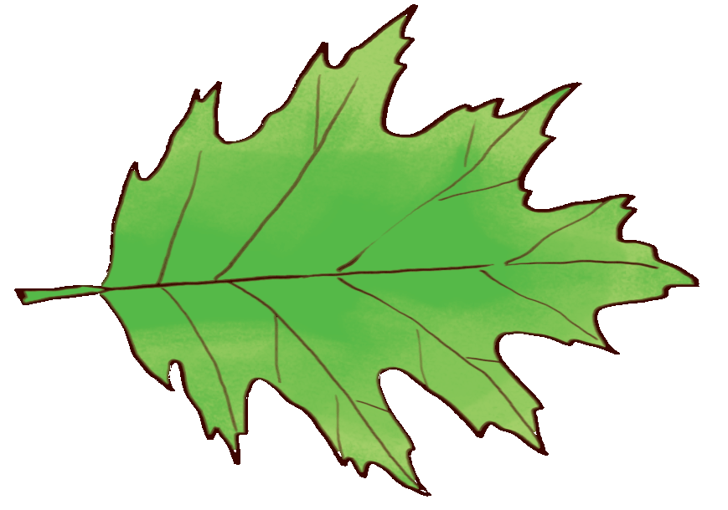

Lá và hoa nào chỉ cùng một số.
2 chục
20
15
1 chục và 3 đơn vị
13
1 chục và 5 đơn vị
19
1 chục và 9 đơn vị

Slide 10

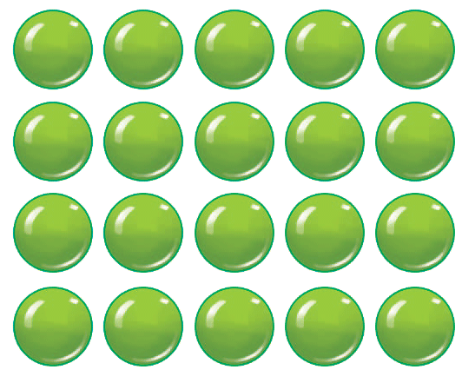
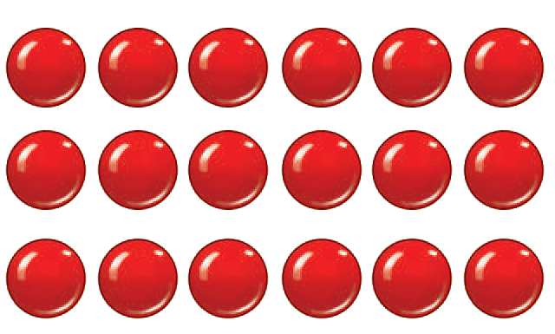
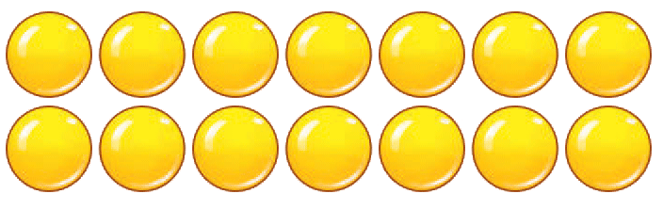
a. Nêu số viên bi.
?
?
?
?

Slide 11
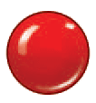
a. Nêu số viên bi.
?
18
?

Slide 12
a. Nêu số viên bi.
18
?
18
20
?
14
?

Slide 13


a. Nêu số viên bi.
C
18
20
14
b. Câu nói nào đúng?
nhiều hơn
số
nhiều hơn
Số
ít hơn
Số bi đỏ ít hơn số bi vàng.
20
>
18
14
20
Số bi xanh nhiều hơn số bi vàng.
18 và 14 đều có 1 chục.
8 > 4 nên 18 > 14
Số bi đỏ nhiều hơn số bi xanh.
?

Slide 14

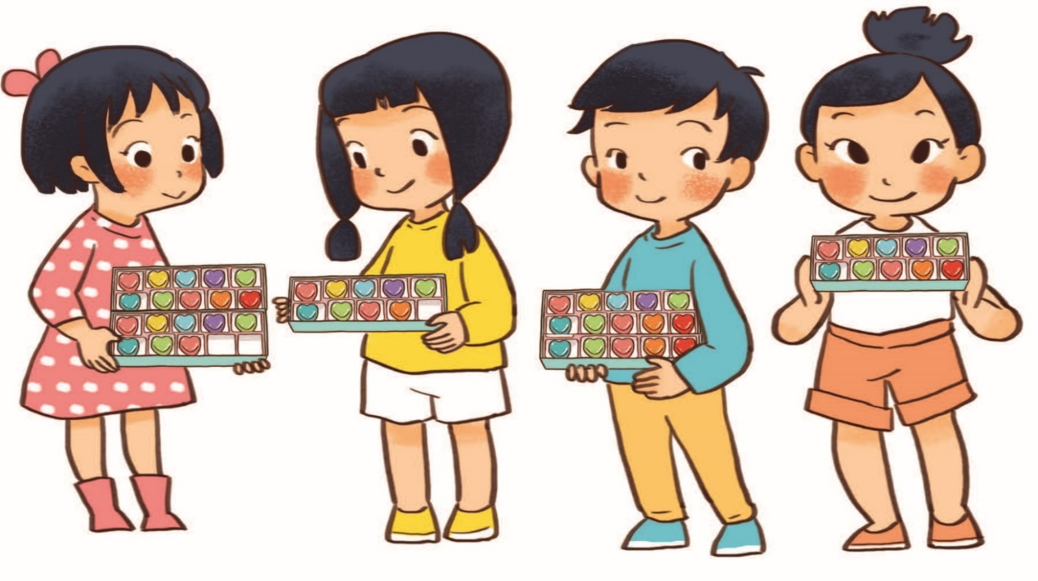
Ai có nhiều kẹo nhất.
Hà
Mai
Hải
Cúc
18
9
15
10
Trong bốn số 18, 9, 15, 10 thì 18 là số lớn nhất.
Hà có nhiều kẹo nhất.

Slide 15
